Slide 1
財務演算法 – 期中作業說明檔
財金所碩一 r10723024 魏麗容

Slide 2
計算目的
標的: 計算期初的 歐式及美式的回顧式賣權lookback put
(underlying asset: 股票)
計算方法: 透過改良版的Tree model計算解析解
計算方式參照 Cheuk, T. H., & Vorst, T. C. (1997). Currency lookback options and observation frequency: a binomial approach. Journal of International Money and Finance, 16(2), 173-187.
論文網址: Currency lookback options and observation frequency: A binomial approach - ScienceDirect

Slide 3
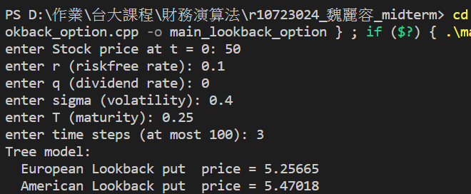
輸入、輸出結果
文件中有一個header file和一個cpp file，執行cpp file 可見輸出結果
輸入: 依序輸入S0(期初股價)、r (無風險利率)、q (股利率)、sigma (股價波動率)、T (年
化到期日)、n (時間軸切割的步數，這裡設定at most切割100期，0 < n <= 100)
輸出: 期初歐式及美式的回顧式賣權
輸入
輸出

Slide 4
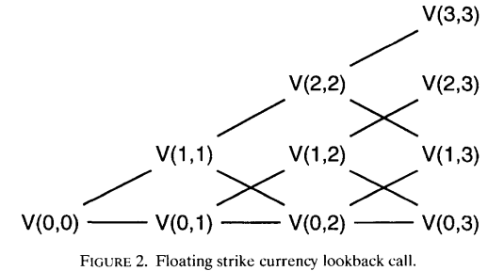
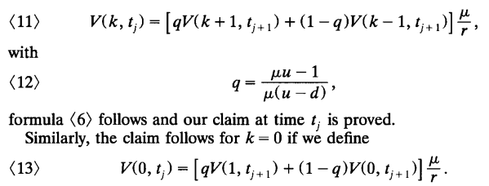
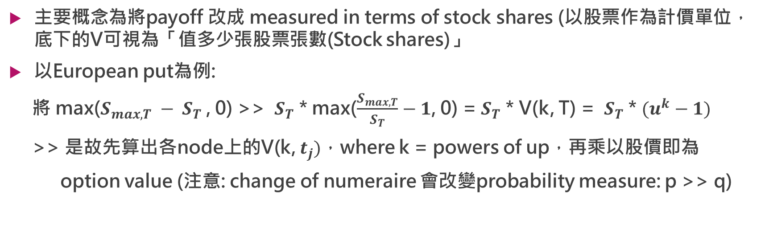
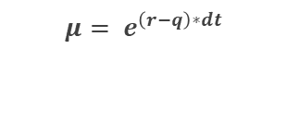
補充: Cheuk & Vorst (1997).的計算方法
主要概念為將payoff 改成 measured in terms of stock shares (以股票作為計價單位，底下的V可視為「值多少張股票張數(Stock shares)」
以European put為例:
將 max(${S_{max,T} − S}_{T}$, 0) >> $S_{T}$ * max($\frac{S_{max,T}}{S_{T}}−1$, 0) = $S_{T}$ * V(k, T) = $S_{T}$ * $(u^{k}−1)$
>> 是故先算出各node上的V(k, $t_{j})$，where k = powers of up，再乘以股價即為
option value (注意: change of numeraire 會改變probability measure: p >> q)
$$μ= e^{\left(r−q\right)∗dt}$$

Slide 5
Github
(若文件中檔案出現問題，可由此查看程式碼)
Financial-Computation/C++/midterm at main · Weilijune/Financial-Computation (github.com)

